Slide 1
Keuzedeel landbouwhuisdieren
Hardenberg, schooljaar 2022-2023

Slide 2
15 november 2022
Programma:
Kennismaking
Mede-studenten leren kennen
Programma komende weken
Doelen en planning examen
Lesmateriaal: Keuzedeel landbouwhuisdieren (Zone.college) Hardenberg 2022-2023 - Lesmateriaal - Wikiwijs
Start thema 1: inleiding in de sector en de landbouwhuisdierenpraktijk

Slide 3
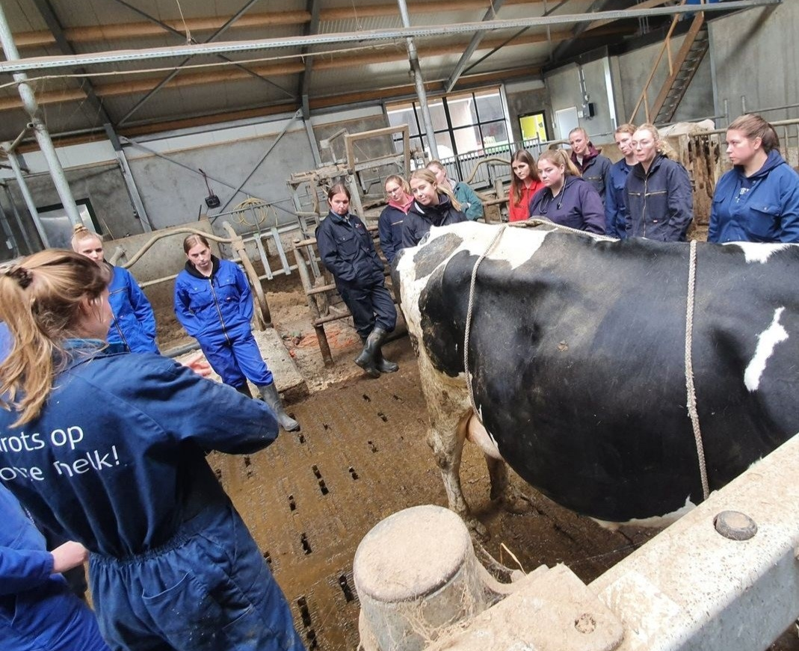
Henrike Bosman-Bannink
Docent zone.college
Vee en keuzedeel LH
Assessor
Melkveebedrijf te Dalen
Contact: hbannink@zone.college

Slide 4
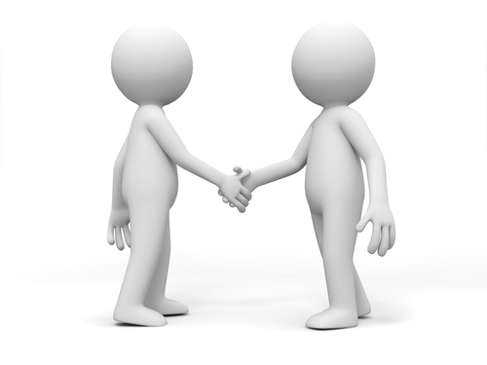
Kennismaking en verwachtingen
Wie ben je? Stel je voor aan je buurvrouw
Wat heb je met landbouwhuisdieren?
Wat zijn je verwachtingen?
Notes:
Interviewen van elkaar – elkaar voorstellen

Slide 5
Programma tot kerst
Datum | Programma | Bijzonderheden
15 nov | Kennismaken, lesdoelen Lesmateriaal, Intro sector/LH praktijk en opdrachten | Afwijkende tijd, 8.30 tot 12.30 uur
22 nov | Diersoorten en verschillen Dierwelzijn Algemene biologie
29 nov | Presentaties dierwelzijn Algemene biologie
6 dec | Medicijngebruik tijdlijn rund
13 dec | Bezoek GD | Nadere uitleg volgt
20 dec | Praktijkdag, anatomie gezondheid | Zelf overall en laarzen regelen

Slide 6
Na de kerst:
Melkvee
Varken
Kleine herkauwer
Pluimvee
Vleeskalveren

Slide 7
Leerdoelen en examen
In wikiwijs onder Afronding/oefen examen
- Trefwoordenlijst
- Werkboekje landboushuisdieren
LET OP: belangrijk voor je examen
Gezamenlijk bespreken doelen
Keuzedeel landbouwhuisdieren (Zone.college) Hardenberg 2022-2023 - Wikiwijs Maken

Slide 8
Planning gehele keuzedeel, bijzondere data
Voorbereiden examen 4 april
Examen 11 april
Herexamen 18 april
Kerstvakantie: 27 december en 3 januari
Voorjaarsvakantie: 28 februari
Studiedag (dus geen les keuzedee)l op 21 maart

Slide 9
Lesmateriaal
Zie wikiwijs
Keuzedeel landbouwhuisdieren (Zone.college) Hardenberg 2022-2023 - Wikiwijs Maken
Aanvullingen per mail, na iedere les komt pp van deze dag op de wikiwijs evenals nakijkversies van opdrachten
Notes:
Samen wikiwijs bekijken

Slide 10
Onderwerpen introductie
Ontstaan sector
Opbouw sector
Verschil GD en LHD
De LHD praktijk
Medicijnen en materialen
Wetgeving
Notes:
De eerste twee lessen besteden we aan de introductie. Op die manier je allerlei kanten van de landbouwhuisdieren kennen, voordat we dieper op alle sectoren in gaan.

Slide 11
Welke productiedieren worden in Nederland gehouden?

Slide 12
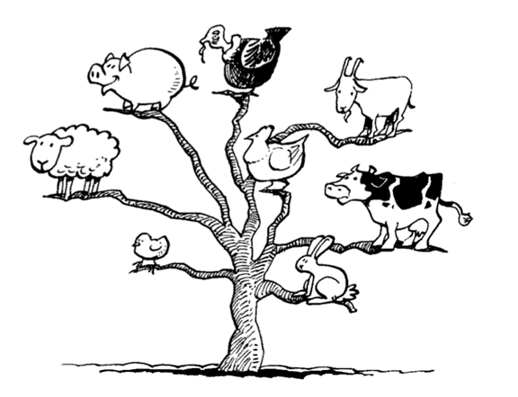
Productiedieren
Rundvee
Melk
Vlees
Geiten
Varkens
Schapen
Pluimvee
Legkippen
Slachtkippen
Eend
Kalkoen
Nertsen
Konijnen
Notes:
Daarnaast zijn er nog kamelen, herten, struisvogels.. Allemaal erg kleinschalig.
pelsdieren in Nederland: nerts, konijn, vos, chinchilla

Slide 13
Opdracht 1
Opdracht A
In Nederland worden verschillende dieren gehouden als productiedier. Ze produceren vlees, melk, eieren of worden gehouden vanwege hun pels. We hebben gebrainstormd over de grootste sectoren. Deze zijn hieronder weergegeven. Maak per categorie een schatting hoe veel dieren er in Nederland zijn. Gebruik hiervoor geen internet! Je werkt in tweetallen.
Dier Geschatte aantal (opdr. A) Werkelijke aantal (opdr. B)
Opdracht B
Nadat je een schatting gemaakt heb, ga je op zoek naar de werkelijke getallen. Vul de getallen in, in de laatste kolom van de tabel.
Notes:
Zie opdracht 1

Slide 14
Antwoorden
Dier | Werkelijke aantal (opdr. B)
Melkkoeien | 1 570 000
Vleeskalveren voor rosévlees | 355 877
Vleeskalveren voor witvlees | 597 230
Geiten | 376 421 melkgeiten 156 451 overige geiten 532 872 totaal
Vleesvarkens | 5 630 455 totaal varkens 12 000 000
Schapen | 798 833
Legkippen | 47950799
Vleeskuikens | 57233641
Slachteenden | 1 009 399
Zeugen met biggen | 177 642
Kalkoenen | 670 474
Edelpelsdieren nertsen | 0
Konijnen | 342 903

Slide 15
Wat is een productiedier?
Productiedieren fokt en/of houdt u voor de productie van dierlijke producten, zoals melk, vlees, (broed)eieren, wol, huiden, pelzen.
Lijst toegestane dieren

Slide 16
Ontstaan en opbouw van de sector
(124) A New Day (NL) | FrieslandCampina - YouTube
Notes:
Waarom doen we dit? Inzicht krijgen in de sector. Waar krijgen veehouders allemaal mee te maken?

Slide 17
Geschiedenis
Ontstaan sector
Grote rol voor de EU in de veehouderijsector
Hoe is het huidige landbouwbeleid ontstaan?
1950 Mansholt
Quotering 1980-2015

Slide 18
Welke partijen spelen een rol?
Veehouderij-bedrijf
Notes:
Brainstorm met de klas: welke partijen hebben allemaal invloed op een veehouderijbedrijf, bijv. met regels, eisen, wensen, toelevering, afname etc.

Slide 19
Welke partijen spelen een rol?
Opbouw sector
Veehouderijbedrijf
Consument
Veevoer-leverancier
Afnemer
Veehandelaar
Fokkerij-organisatie
Dierenarts
Maat-schappelijke organisaties
Overheid
Europa
LTO
GD
Notes:
Afnemer = bijv. melkfabriek of slachthuis
We gaan een aantal bolletjes nu bij langs, anderen komen later aan de orde.
Dit lijkt nu nog overzichtelijk.

Slide 20
Europa
Europa
GLB (gemeenschappelijk landbouwbeleid) is basis voor huidige beleid voor voedselveiligheid
→ Plattelandsontwikkeling en productie voedsel
Volksgezondheid
Dierwelzijn
Milieu
Vanaf 2023 een nieuw GLB (124) Het nieuwe GLB vanaf 2023 uitgelegd - YouTube
Notes:
Een veehouder heeft te maken met regels vanuit Europa. De regelgeving is vooral gericht op voedselveiligheid. Daarbij worden de speerpunten volksgezondheid, dierwelzijn en milieu meegenomen. Voedsel moet veilig zijn voor mensen, het welzijn van de dieren moet goed zijn en er mag geen/ niet meer dan nodig schade zijn aan het milieu.
Het Gemeenschappelijke landbouwbeleid is de basis voor het huidige beleid van voedselveiligheid. Voor de EU is de landbouw van groot belang voor de economie. Er wordt veel waarde gehecht aan onder andere volksgezondheid, dierwelzijn en milieu. Juist om de sterke economische positie te houden. Er is daarom een systeem van normering en etikettering van voedselproducten. De normen moeten er voor zorgen dat de producten uit alle EU lidstaten dezelfde kwaliteit hebben. Met de strenge eisen probeert de EU ook om het vertrouwen van de consument in producten te herstellen/ behouden. Er zijn de afgelopen jaren voedselschandalen en dierziekte-uitbraken geweest. Denk bijvoorbeeld aan paardenvlees dat als rundvlees werd verkocht, fipronil en dierziekten als vogelgriep en Mond-en-klauwzeer.

Slide 21
DE LH-praktijk

Slide 22
Welke verschillen zijn er?
Verschil GD en LHD
Brainstorm
In groepjes
Noteer op een A4 welke verschillen jullie kennen
Notes:
Brainstormen met de klas

Slide 23
Verschillen
Productiedieren
Huisdieren
Koppeldiagnostiek
Er wordt meer gekeken of de behandeling economische waarde heeft
Meer onderzoek en behandeling op locatie
Bedrijfs- en productieresultaten kunnen informatie geven
Meer preventieve diergeneeskunde
‘strengere’ regelgeving
Meer administratie
Medicijnen afhalen (BBP)
Eigenaar veel kennis
Betaling op rekening
Vaak individueel gehouden
Behandeling hoeft niet rendabel te zijn
Patiënten komen naar de praktijk
Geen productieresultaten
Vooral curatief
Weinig regelgeving (weinig handhaving)
Weinig administratie
Eigenaar vaak leek
Verschillende vormen van betaling, kleinere bedragen
Notes:
Vast nog veel meer antwoorden mogelijk.
We gaan nu verder naar het ontstaan en de opbouw van de sector en komen daarbij langs allerlei betrokken organisaties. Daarmee hoop ik dat jullie een beeld krijgen van de complexiteit van de sector. Het is echt iets anders dan een individu die een kat houdt.

Slide 24
De landbouwhuisdierenpraktijk
De LHD praktijk
Welke taken heeft de paraveterinair?
Hoe ziet de dag van de dierenarts eruit?
Video

Slide 25
Werkwijze landbouwhuisdierenpraktijk
08.00-09.00 dierenartsen komen bij elkaar
Vanaf 09.00 uur visites verdelen, medicijnen klaarzetten en meenemen
Visites rijden tot ca 16.00 uur (met lunchpauze)
Na 16.00 u Monsters verzenden, visites verwerken in administratiesysteem, tekorten autoapotheek aanvullen
Notes:
Voorbeeld

Slide 26
Taak paraveterinair LHD praktijk
Telefoon aannemen, boodschappen verwerken
Dierenartsen aansturen naar visites
Medicijnen klaarzetten, apotheek beheren
Reinigen en steriliseren instrumentarium
Aannemen melkmonsters, faecesmonsters
Monsters aanmelden, inpakken en verzenden

Slide 27
Waar belt hij/zij voor
Visites (afspraken voor niet spoedeisende visites tussen 08.00 en 09.00)
Medicijnen en advies
Verklaringen
Spoedgevallen

Slide 28
Hoe ga je te werk
Naam goed opnemen
Naam opzoeken in Viva /Animana /etc
Naam herhalen en dan adres uit database noemen
Wat is de klacht, waar kan ik u mee helpen?

Slide 29
Medicijnen en advies
Medicijnen kan assistente klaarzetten volgens bedrijfsbehandelplan
Advies is deels af te leiden uit bedrijfsbehandelplan
Eerste keus medicijnen, tweede keus, derde keus
Notes:
Veeehouder is vaak niet bewust op de hoogte van alle mogelijke therapieën die in het bedrijjfsbehandelplan staan
Eerste keus medicijnen vermeld op het bbp mogen worden mee gegeven voor maximaal 15% van de koppel te kunnen behandelen.
Tweede keus niet meegeven zonder overleg met d.a.

Slide 30
Verklaringen
Gezondheidsverklaringen t.b.v. verkoop dieren, export, tentoonstellingen.
Delegeren aan dierenarts.

Slide 31
Spoedeisende hulp
Vast te stellen hoe spoedeisend?
Verlossingen, zinvolle vraag??
Zieke koe, kalf, pink, wat te vragen?
Bloedingen, advies?
Notes:
Zinvolle vraag: leeft het kalf nog?
Ziek dier: sinds wanneer? Stabiel of verergerend?
Bloedingen: tegendruk geven, afbinden, wasknijper, compres.
Evt. opdracht spoed maken

Slide 32
Aannemen melk- en faecesmonsters
Check op gebruik juiste monstermatriaal
Check identificatie
Gegevens veehouder opnemen
Gewenst onderzoek

Slide 33
Aanmelden monsters
Voor rundvee meestal bij GD via Veeonline
Tegenwoordig digitaal aanmelden
Barcodes inlezen
Koppelen aan werknummer dier
Selecteren onderzoeken
Verpakken monster
Aanmelden bij ophaaldienst

Slide 34
Opdrachten te maken
Opdr. Inleiding in de sector
Diersoorten en verschillen

